Slide 1
地域・生活における実践 編
ねらい ： 認知症の人の地域における生活を支える
ために必要な支援の基本、活用できる医療･
介護等の施策、地域連携の重要性を理解する
到達目標：
● 認知症ケアの考え方とかかりつけ薬剤師の役割を
理解する
● 認知症の人が医療・介護等の施策や制度を活用する
ために必要な情報やポイントを理解する

Slide 2
高齢者に対する適切な医療提供の指針
～認知症高齢者の医療とケアの基本～
〔地域実践1〕
1. 「高齢者の多病と多様性」
2. 「QOL維持・向上を目指したケア」
3. 「生活の場に則した医療提供」
4. 「高齢者に対する薬物療法の基本的な考え方」
5. 「患者の意思決定を支援」
6. 「家族などの介護者もケアの対象に」
7. 「患者本人の視点に立ったチーム医療」
厚生労働科学研究費補助金（長寿科学総合研究事業）（H22-長寿-指定-009）」研究班

Slide 3
認知症の人の医療とケアの目標
〔地域実践2〕
生活機能の1日でも長い維持
行動・心理症状(BPSD)の緩和
家族の介護負担の軽減
日本老年医学会ニュースレター 第1回認知症の医療と介護 総合的機能評価の観点からより抜粋

Slide 4
認知症の人のケアとコミュニケーション
〔地域実践3〕
パーソンセンタードケア
〇 認知症の人の“その人らしさ”を尊重し、その人の視点や立場に立って理解し、ケアを行おうとする基本的な認知症ケアの視点
〇 認知症をもつ人の行動や状態を、疾患、性格傾向、生活背景、健康状態、心理、社会的背景など多角的な面から捉えて理解しようとする
バリデーション療法
〇 認知症の人の言動を否定せずに感情を共有し、行動の背景や
理由を理解しながら関わる手法
ユマニチュード
〇 「見る」「触れる」「話す」「立つ」の４つの柱を使って働きかけるとで、お互いを尊重し合い認知症の人とポジティブな関係を築こうとするケア技法

Slide 5
認知症の介護者への注意点やアドバイス
〔地域実践4〕
● 認知症の方の特性を理解し、現存する心身の能力を活かしながら、本来の本人らしさなるべく保つ。
● 本人の負担になるような日常生活の変化・変更は避け、本人の希望を尊重した生活の継続性を重視する。
● 本人のペースでゆっくりと安心感を大切にする。
● 本人が希望をもって充実した暮らしが継続できるように生活支援面で配慮する。

Slide 6
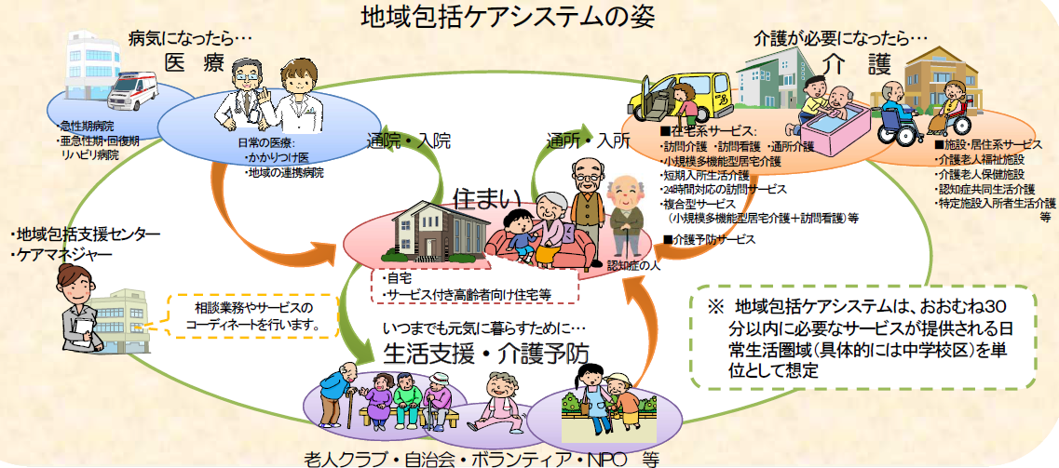
地域包括ケアシステム
〔地域実践5〕
住まい・医療・介護・予防・生活支援が包括的に提供される地域包括ケアシステムの実現により、重度な要介護状態となっても、住み慣れた地域で自分らしい暮らしを人生の最期まで続けることができる。
病気になったら･･･
医 療
介護が必要になったら･･･
介 護
･急性期病院
･亜急性期、回復期、
リハビリ病院
【施設･居住系サービス】
･介護老人福祉施設
･介護老人保健施設
･認知症共同生活介護 等
日常の医療
･かかりつけ医
･地域の連携病院
・歯科医師、薬局
通院･入院
通所･入所
【在宅サービス】
･訪問サービス ･福祉用具
･通所サービス ･短期入所
･小規模多機能型居宅介護
･24時間対応の訪問サービス
住まい
･自宅
･サービス付き高齢者
向け住宅 等
･地域包括支援センター
･ケアマネジャー
地域包括ケアシステムは、
おおむね30分以内に
必要なサービスが提供される
日常生活圏域（中学校区）
を単位として想定
いつまでも元気に暮らすために･･･
生活支援･介護予防
相談業務やサービスのコーディネートを行う
老人クラブ NPO 等
自治会 ボランティア
（厚生労働省資料を一部改変）

Slide 7
認知症の人への支援体制
～医療・介護・地域の連携～
〔地域実践6〕
認知症の人やその家族の暮らしを支えるサービスは多方面にわたり展開
本人・家族
地 域
（本人の権利擁護や見守り､
家族支援）
○認知症サポーター・民生委員
等による見守り
○見守り、配食などの生活支援
サービスや権利擁護などの
地域支援事業の活用
○住民参加型在宅福祉サービス・
認知症カフェ・通いの場等の
インフォーマルな活動からの
情報
○認知症の方やその家族に
対する支援団体による電話
相談や交流会の実施 等
医 療
（適切な医療の提供）
○もの忘れ相談の実施
○かかりつけ医、サポート
医による適切な医療や
介護サービスへのつなぎ
○認知症疾患医療センター
等の専門医療機関による
確定診断
○かかりつけ歯科医、かか
りつけ薬剤師における
医療、気づきと連携 等
介 護
（専門的なケアやサービスの
相談と提供）
○認知症予防のための地域
支援事業
○本人の状態に合わせた
介護サービス
・認知症対応型通所介護
・小規模多機能型居宅介護
・グループホーム 等
市町村は必要な介護サービスを確保するとともに、それぞれの分野の活動支援、推進を図る

Slide 8
認知症ケアパス
〔地域実践7〕
認知症ケアパスとは
『認知症発症予防から人生の最終段階まで、認知症の容態に応じ、相談先や、いつ、どこで、どのような医療・介護サービスを受ければいいのか、これらの流れをあらかじめ標準的に示したもの』
（認知症施策推進大綱より引用）
認知症ケアパスを地域ごとに確立し、認知症に関する基礎的な情報や具体的な相談先・受診先の利用方法等が明確に伝わるようにする。
認知症ケアパスは、医療・介護関係者間の情報共有のツールでもあり、サービスが切れ目なく提供されるように医療機関でも積極的な活用が望まれる。

Slide 9
標準的な認知症ケアパス：社会資源の整理
〔地域実践8〕
MCI
軽度
中等度
高度
終末期
介護老人福祉施設
介護・福祉分野
介護老人保健施設
グループホーム
認知症初期集中支援チーム
小規模多機能 ・ 短期入所
認知症サロン・認知症カフェ
認知症対応型デイサービス ・デイケア
サービス付き高齢者向け住宅 ・ 有料老人ホーム
デイサービス・デイケア・通所介護
ホームヘルプサービス
行政機関 ・地域包括支援センター・ NPO ・認知症地域支援推進員・認知症の人と家族の会など家族会
高齢者支援センター ・ ケアマネジャー
在宅生活（本人・家族）
医療分野
かかりつけ医 ・ かかりつけ歯科医師 ・ かかりつけ薬剤師 ・訪問診療 ・ 訪問看護 ・ 訪問歯科診療
認知症専門医 ・ 認知症専門医療機関 ・ 認知症サポート医 ・ 重度認知症デイケア
一般病院 ・ 療養型病床 ・ 地域包括ケア病棟
認知症疾患医療センター
精神科病棟・認知症治療病棟

Slide 10
認知症サポート医
〔地域実践9〕
地域における「連携の推進役」を期待されている
かかりつけ医の機能
専門医の機能
日常の医学管理
早期発見・早期対応
本人・家族支援
多職種連携 等
認知症
サポート医
鑑別診断
若年性認知症の診断
急激な症状の進行や
重篤な身体合併症の
対応 等
専門医
の機能
認知症サポート医の機能・役割
① 認知症の人の医療・介護に関わる かかりつけ医や介護専門職に対するサポート
② 地域包括支援センターを中心とした多職種の連携作り
③ かかりつけ医認知症対応力向上研修の講師や住民等への啓発

Slide 11
認知症疾患医療センター
〔地域実践10〕
地域における認知症医療体制・日常生活支援に関する相談支援
認知症初期集中
支援チーム
地域包括支援
センター
かかりつけ医・
歯科医・薬剤師
認知症
サポート医
連 携
認知症疾患医療センター（早期診断等を担う医療機関）
⑴専門的医療機能
⑵地域連携拠点機能
連携型
・速やかな鑑別診断
・診断後のフォロー
・症状増悪期の対応
・BPSD・身体合併症への急性期対応
・専門医療相談
・連携協議会の設置
・研修会の開催
地域型
⑶日常生活支援機能
基幹型
・診断後の相談支援
地域の医療提供体制の中核

Slide 12
認知症医療連携のイメージ
〔地域実践11〕
医療従事者による普及啓発・合同研修会
認知症疾患医療センター
認知症
サポート医
認知症専門医
脳神経外科
神経内科
精神科
老年科
服薬指導
薬物療法の適正化
かかりつけ医
かかりつけ医
との連携
かかりつけ
薬剤師
・薬局
日常診療と健康管理
適切な対応とつなぎ
認知症サポート医との連携
かかりつけ
歯科医
※ それぞれの地域で医師会、歯科医師会、
薬剤師会の協働が不可欠
口腔状態の管理
認知症サポート医養成研修テキストを一部改変

Slide 13
医師・歯科医師・薬剤師の連携の意義
〔地域実践12〕
かかりつけ薬剤師・薬局
・ 服薬遵守の意義について共有することができる。
・ 薬剤の副作用や日常生活に対する影響の説明ができる。
かかりつけ医
・ 生活状況に関する具体的・客観的な情報を得られる。
・ BPSDに関連する要因についての情報が得られる。
・ 服薬状況の確認ができる。
・ 治療に関する本人･家族の満足度がより上がる。
・ 具体的に薬剤の副作用の説明ができる。
かかりつけ歯科医
・ 口腔健康管理(口腔ケア・セルフケアを含む)の確認ができる。
・ 歯科治療に関する本人･家族の協力や満足度が向上する。

Slide 14
介護サービスの利用の手続き
〔地域実践13〕
(コンピュータ判定)
施設サービス
特養･老健･介護医療院 等
居宅サービス
訪問介護･訪問看護
通所介護･短期入所 等
地域密着型サービス
小規模多機能型居宅介護
認知症対応型共同生活介護 等
※明らかに要介護認定
が必要な場合
※予防給付や介護給付
によるサービスを希望
する場合 等
認定調査
要介護認定申請
介護認定審査会(二次判定)
介護給付
要介護
１～５
市町村の窓口に相談
チェックリスト
主治医意見書
利用者
要支援
１･２
介護予防サービス
介護予防訪問看護 等
地域密着型介護予防サービス
介護予防小規模多機能型居宅介護
介護予防認知症対応型通所介護 等
予防給付
非該当
(サービス事業対象者)
介護予防・生活支援サービス事業
訪問型サービス・通所型サービス
その他 生活支援サービス
一般介護予防事業
※全ての高齢者が利用可
地域介護予防活動支援事業 等
総合事業
サービス
事業対象者
※明らかに介護予防・生活支援サービス
事業の対象外と判断できる場合

Slide 15
介護給付（介護保険サービス）
〔地域実践14〕
居宅サービス
訪問サービス、通所サービス
短期入所サービス、福祉用具貸与サービス
福祉用具と住宅改修に関する費用支給 など
地域密着型サービス
定期巡回･随時対応型訪問介護看護
小規模多機能型居宅介護、看護小規模多機能型居宅介護
認知症対応型通所介護、地域密着型通所介護（H28～）
認知症対応型共同生活介護（グループホーム） など
施設サービス
介護老人福祉施設、介護老人保健施設、介護医療院（H30～）
介護療養型医療施設（～R5）

Slide 16
地域密着型サービス
〔地域実践15〕
市区町村長が事業者の指定・指導監督
原則、市区町村の被保険者が利用可能
住民に身近な生活圏域単位で整備
地域ごとの指定基準、介護報酬設定が可能
▶▶ 定期巡回･随時対応型訪問介護看護
▶▶ 夜間対応型訪問介護
▶▶ 地域密着型通所介護
▶▶ 認知症対応型通所介護
▶▶ 小規模多機能型居宅介護
▶▶ 看護小規模多機能型居宅介護
▶▶ 認知症対応型共同生活介護
▶▶ 地域密着型特定施設入居者生活介護
▶▶ 地域密着型介護老人福祉施設入所者生活介護

Slide 17
予防給付と地域支援事業
〔地域実践16〕
介護給付 （要介護1～5）
予防給付 （要支援1・２）
地域支援事業
対象：身体介護・機能訓練等を必要としない要支援高齢者
新しい介護予防・日常生活支援総合事業 （要支援1・２、それ以外の者）
○ 介護予防・生活支援サービス事業
・訪問型サービス
・通所型サービス
・生活支援サービス（配食等）多様な民間事業者・非営利団体等の地域資源を活用
・介護予防支援事業（ケアマネジメント）
○ 一般介護予防事業
包括的支援事業
○ 地域包括支援センターの運営 （従来3事業に加え、地域ケア会議の充実）
○ 在宅医療・介護連携推進事業（医療・介護の情報共有と切れ目のない提供体制等）
○ 認知症総合支援事業 （認知症初期集中支援推進事業、認知症地域支援・ケア向上事業 等）
○ 生活支援体制整備事業 （生活支援コーディネーターの配置、協議体の設置 等）
任意事業

Slide 18
地域の多職種の役割
〔地域実践17〕
⦿介護予防・日常生活支援総合事業の対象者及び要支援者アセスメントやマネジメント、ケアプランづくり
⦿ケアチームをコーディネート、総合相談、個別相談、困難事例等対応、虐待対応等の権利擁護 など
⦿歯科口腔疾患に対する治療と指導、意思決定支援
⦿口腔健康管理（認知症があることによって変化する口腔機能や口腔衛生状態、摂食嚥下機能への対応）
⦿歯科口腔疾患に関する二次医療機関等との連携・受療支援 など
⦿日々の健康状態の把握
⦿本人のニーズに応じた生活の支援、環境調整
⦿本人の主体性の保持、自己決定の支援
⦿家族の介護負担感、健康状態などの把握 など
ケアマネジャー
（訪問）看護師
歯科医師
かかりつけ医
本人
家族
薬剤師
⦿身体疾患に対する治療
⦿認知症の症状やせん妄への対応
⦿認知症の人とその家族に対する、
適切な情報提供と意思決定支援 など
⦿残薬確認を含む服薬アドヒアランスの確認
⦿服薬指導を含む薬剤管理支援
⦿薬物療法の効果・副作用の確認 など
支援
リハ職（OT、PT等）
相談員（社会福祉士・精神保健福祉士）
⦿基本的動作能力の回復
⦿応用的動作能力、社会的適応能力の回復
⦿言語聴覚能力の回復
⦿日常生活活動や社会参加機能の評価情報の提供 など
介護職員（介護福祉士）
⦿アドボカシー...本人・家族の考え・気持ちの代弁
⦿退院計画の支援...退院後の生活設計の支援援
⦿利用可能なフォーマル・インフォーマルサービスを紹介・仲介 など
⦿食事、排泄、入浴、身支度など身体･心理等の状況に合わせた日常生活のケアの提供
⦿生活に必要な居心地のよい環境を提供 など

Slide 19
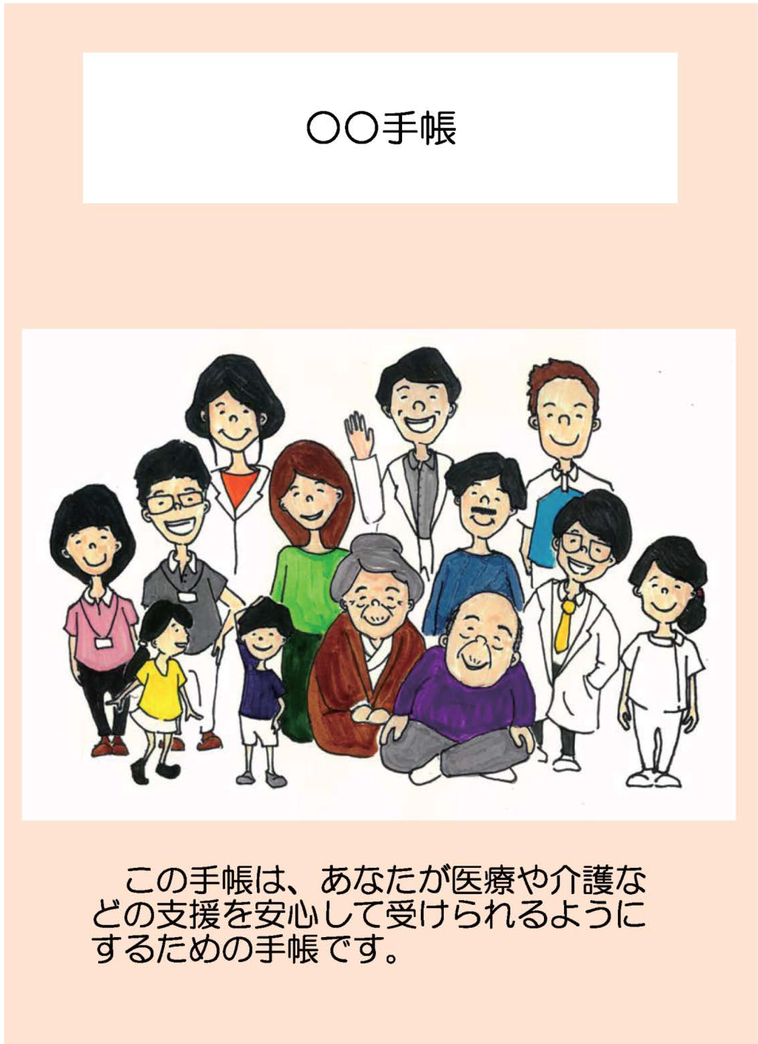
情報共有ツール
〔地域実践18〕
認知症の医療介護連携の推進のための情報共有ツールのひな形
「情報共有ツール」のコンセプト
情報項目
✔ 認知症の人にとって使いやすい、持つことで安心する、必要な情報を支援者と共有できる「ご本人の視点」を重視した情報共有ツールを目指して、全国の先進地域を調査し、ご本人・ご家族・有識者との議論をもとに作成。
✔ ひな形を参考に各自治体を中心に関係機関と協働しながら地域の実状に合わせた情報共有ツールを作成し、運用。
⑴ 使い方（内容の目録と記入に当たっての注意）
⑵ 同意書
⑶ わたし自身① ：ご本人の基本情報
⑷ わたし自身② ：ご本人の経歴・趣味等その人らしさを示す項目
⑸ わたしの医療・介護① ：医療機関
⑹ わたしの医療・介護② ：支援に関わる者・機関のリスト
⑺ わたしの医療・介護③ ：病名と医療機関
⑻ わたしの医療・介護④ ：処方内容と処方の目的
⑼ わたしの医療・介護⑤ ：血圧、体重
⑽ わたしの医療・介護⑥ ：利用しているサービス状況
⑾ わたしの認知症の状況① ：認知機能検査（MMSE又はHDS-R）
⑿ わたしの認知症の状況② ：日常生活活動の変化
⒀ わたしの認知症の状況③ ： 最近気になっていること、困っていること
⒁ わたしのこれからのこと①② ：今後の医療・介護への希望
⒂ 通信欄
認知症の医療介護連携、情報共有ツールの開発に関する調査研究事業
情報共有ツール等は 国立長寿医療研究センターのホームページからダウンロード可能

Slide 20
ケアマネジャーと多職種の連携
〔地域実践19〕
サービス担当者会議での情報共有と多職種の協働が重要
かかりつけ医
管理栄養士
情報提供・助言
薬剤師
助言・栄養指導
情報提供・服薬支援
本人・家族・介護者
リハビリ職
本人・家族の 希望･意見
歯科医師
情報提供・
リハビリ
ケアマネジャー
情報提供・口腔ケア
サービス担当者会議の
コーディネート
訪問介護
歯科衛生士
情報提供・
サービス
情報提供・
サービス
訪問看護
通所介護・
通所リハビリ

Slide 21
地域包括支援センター
〔地域実践20〕
地域医師会等との連携により、
在宅医療・介護の一体的な
提供体制を構築
生活支援
コーディネーター
高齢者のニーズとボランティア等の地域資源とのマッチングにより、多様な主体による生活支援を充実
在宅医療・介護連携
認知症初期集中支援チーム
認知症地域支援推進員
社会
福祉士
地域ケア会議
地域包括支援センター
早期診断・早期対応等により、
認知症になっても住み慣れた
地域で暮らし続けられる支援体制
づくりなど、認知症施策を推進
支援
多職種協働による個別事例
のケアマネジメントの充実と
地域課題の解決による地域
包括ケアシステムの構築
主任
ケアマネジャー
保健師等
包括的支援業務
介護予防ケアマネジメント
介護予防の推進
市町村：運営方針策定・総合事業の実施・地域ケア会議の実施 等
都道府県：市町村に対する情報提供、助言、支援、バックアップ 等
地域包括支援センターの機能強化に向けて
業務量増加・センターごとの役割
に応じた人員体制の強化
基幹型・機能強化型センターの位置
づけ等、連携強化・効果的運営
運営協議会による評価・PDCA
の充実等、継続的な評価・点検

Slide 22
地域ケア会議
〔地域実践21〕
地域包括支援センターレベルでの会議
（地域ケア個別会議）
○地域包括支援センターが開催
○個別ケース(困難事例等) の
支援内容を通じた
①地域支援ネットワークの構築
②高齢者の自立支援に資する
ケアマネジメント支援
③地域課題の把握 などを行う。
※幅広い視点から、直接サービス提供
に当たらない専門職種も参加
※行政職員は、会議の内容を把握し、
地域課題の集約などに活かす
在宅医療･介護連携を支援する相談窓口
《主な構成員》
その他必要に応じて参加
事例
提供
医療・介護の専門職種等
地域医師会等
連携を支援
する専門職等
個別の
ケアマネジメント
医師、歯科医師、薬剤師、看護師、歯科衛生士、PT、OT、ST、管理栄養士、ケアマネジャー、介護サービス事業者 など
サービス
担当者会議
（全てのケースについて、多職種協働により適切なケアプランを検討）
生活支援
体制整備
地域の支援者
生活支援コーディ
ネーター
協議体
自治会、民生委員、ボランティア、NPOなど
支援
認知症施策
地域課題の把握
認知症初期
集中支援
チーム
認知症地域支援推進員
地域づくり・資源開発
政策形成
介護保険事業計画等への位置付けなど
市町村レベルの会議（地域ケア推進会議）

Slide 23

認知症初期集中支援チーム
〔地域実践22〕
●複数の専門職が家族の訴え等により 認知症が疑われる人や認知症の人及び その家族を訪問し、アセスメント、家族 支援等の初期の支援を包括的･集中的（おおむね６ヶ月）に行い、自立生活のサポートを行うチームのこと
●全ての市町村に設置されている
【対象者】
40歳以上で、在宅で生活しており、かつ 認知症が疑われる人又は認知症の人で、以下のいずれかの基準に該当する人
◆ 医療･介護サービスを受けていない人、または中断している人で以下のいずれかに該当する人
（ア）認知症疾患の臨床診断を受けていない人
（イ）継続的な医療サービスを受けていない人
（ウ）適切な介護保険サービスに結び付いていない人
（エ）診断されたが介護サービスが中断している人
◆ 医療･介護サービスを受けているが、認知症の行動・心理症状が顕著なため、対応に苦慮している
●認知症初期集中支援チームの
メンバー
医療と介護の専門職
（保健師、看護師、薬剤師、
作業療法士、精神保健福祉士、
社会福祉士、介護福祉士等）
認知症サポート医
である医師（嘱託）
●配置場所
地域包括支援センター、診療所、病院、認知症
疾患医療センター、市町村の本庁など

Slide 24
＜連携と制度-28＞
認知症地域支援推進員
〔地域実践23〕
【推進員の要件】
① 認知症の医療や介護の専門的知識及び経験
を有する医師、保健師、看護師、作業療法士、
歯科衛生士、精神保健福祉士、社会福祉士、
介護福祉士
② ①以外で認知症の医療や介護の専門的知識
及び経験を有すると市町村が認めた者
市町村
協働
認知症地域支援推進員
【配置先】
○ 地域包括支援センター
○ 市町村本庁
○ 認知症疾患医療センター など
医療・介護等の支援ネットワーク構築
関係機関と連携した
事業の企画・調整
相談支援・
支援体制構築
●認知症の人が認知症の容態に応じて
必要な医療や介護等のサービスを
受けられるよう関係機関との連携
体制の構築
●市町村等との協力による、認知症
ケアパス（状態に応じた適切な医療
や介護サービス等の提供の流れ）の
作成・普及・点検および活用 等
●認知症疾患医療センターの専門医等に
よる病院・施設等における処遇困難事
例の検討及び個別支援
●介護保険施設等の相談員による、在宅
で生活する認知症の人や家族に対する
効果的な介護方法などの専門的な相談
支援
●「認知症カフェ」等の開設
●認知症多職種協働研修の実施・支援 等
●認知症の人や家族等への相談支援
●「認知症初期集中支援チーム」
との連携等による必要なサービス
が認知症の人や家族に提供され
るための調整
●認知症の人が相談につながるため
の支援
●認知症の人が相談した後の支援

Slide 25
認知症カフェ・ピア活動
〔地域実践24〕
認知症カフェ
〇 認知症の人やその家族が地域で孤立しないために、地域の人や
専門家と相互に情報を共有し、お互いを理解し合う場
家族介護教室や家族同士のピア活動
〇 認知症の人と家族の会
〇 その他の家族支援・介護者支援の会
認知症の人同士のピア活動
〇 認知症の本人交流会、本人ミーティング
〇 認知症の本人が認知症の人の相談にのる活動

Slide 26
＜連携と制度-28＞
認知症の人と家族への支援
〔地域実践25〕
支援内容 | 具体例
治療や症状への 対処法 | 知識情報を得る場、家族教室、介護講習会、認知症カフェ、相談窓口
介護者の心身の 休息 | デイサービス・ショートステイの活用、介護・リフレッシュ休暇、保養所
介護者の健康 | 家族の心身の健康の維持、健康診断、受診や治療の支援
同じ立場の人と 話せる場 | 家族会や家族の集いの場、情報交換、家族同士のピア活動
偏見・差別に対する 啓発 | 地域の人への認知症の知識の啓発、家族支援の啓発
経済的な支援制度 | 就労継続支援、介護費用の軽減、税の減免、介護手当等

Slide 27


認知症サポーター/キャラバン・メイト/チームオレンジ
〔地域実践26〕
【認知症サポーターとは】
認知症に関する正しい知識と理解を持ち、地域や職域で認知症の人や家族に
対してできる範囲での手助けをする人。
【キャラバン・メイト養成研修】
【認知症サポーター養成講座】
実施主体：
都道府県、市町村、全国的な職域団体等
目的：
地域、職域における「認知症サポーター
養成講座」の講師役である「キャラバン
・メイト」を養成する。
実施主体：
都道府県、市町村、職域団体等
対象者：
〈住民〉 自治会、老人クラブ、民生委員、
家族会、防災・防犯組織等
〈職域〉 企業、銀行等金融機関、消防、警察、スーパーマーケット、コンビニエンスストア、宅配業、公共交通機関等
〈学校〉 小中高等学校、教職員、PTA等
内容：
認知症の基礎知識等のほか、サポーター養成講座の展開方法、対象別の企画手法、カリキュラム等をグループワークで学ぶ。
【チームオレンジとは】
認知症サポーターがチームを組み、認知症の人や家族に対する生活面の
早期からの支援等を行う取り組み。認知症の人もメンバーとして参加する。

Slide 28
認知症の人の日常生活・社会生活における意思決定支援ガイドライン
〔地域実践27〕
趣旨
○ 意思を形成し、表明でき、尊重されることは、日常生活・社会生活
において重要であり、認知症の人についても同様。
○ 意思決定支援の基本的考え方、姿勢、方法、配慮すべき事柄等を
整理し、認知症の人が、自らの意思に基づいた日常生活・社会生活
を送れることをめざすもの。
基本事項（誰のための・誰による・支援なのか）
○ 認知症の人のための
（認知症と診断された場合に限らず、認知機能の低下が疑われ、意思決定
能力が不十分な人を含む。）
○ 認知症の人の意思決定支援に関わる全ての人による
（意思決定支援者）
○ 認知症の人の意思決定をプロセスとして支援するもの
（意思形成支援、意思表明支援、意思実現支援）
認知症の人の日常生活・社会生活における意思決定支援ガイドライン 組込型研修の視聴

Slide 29
生活支援としての意思決定支援
〔地域実践28〕
本人の意思の尊重、意思決定能力への配慮、早期からの継続支援
本人が自ら意思決定できるよう支援
意思形成支援、表明支援、実現支援のプロセスに沿って支援を実施
適切な意思決定
プロセスの確保
本人意思の尊重・プロセスの確認
支援方法に困難・疑問を感じた場合
意思決定支援チーム会議（話し合い）
◎ 本人、家族、医療関係者、介護関係者、成年後見人 など
◎ サービス担当者会議、地域ケア会議と兼ねることも可
◎ 開催は関係者の誰からの提案も可
・理解しやすさ
・開かれた質問
・選択肢
・支援者の態度
・環境整備
・時間の余裕
適切なプロセスを踏まえた支援が提供されたかの確認
本人の意思の尊重の実現
認知症の人の自らの意思に基づいた日常生活・社会生活の実現
認知症の人の日常生活・社会生活における意思決定支援ガイドライン（H30.6） に一部追記

Slide 30
意思決定支援のプロセス
〔地域実践29〕
人的・物的環境の整備
◎ 意思決定支援者の態度
◎ 意思決定支援者との信頼関係、立ち会う者との関係性への配慮
◎ 意思決定支援と環境
意思形成支援
：適切な情報、認識、環境の下で意思が形成されることへの支援
チームでの会議も併用・活用
意思表明支援
：形成された意思を適切に表明・表出することへの支援
意思実現支援
：本人の意思を日常生活・社会生活に反映することへの支援
意思決定支援のプロセスの記録、確認、振り返り
認知症の人の日常生活・社会生活における意思決定支援ガイドライン（H30.6） より

Slide 31
各意思決定支援ガイドライン
〔地域実践30〕
【意思決定支援ガイドラインの策定推進の背景】
◉ 障害者の権利に関する条約
◉ 成年後見制度利用促進法
◉ 成年後見制度利用促進基本計画 －2017（平成２９）年3月閣議決定－
【公表されている5つの意思決定支援ガイドライン】
人生の最終段階における
医療・ケアの
決定プロセスに関するガイドライン
（改訂）
身寄りがない人の入院及び医療に係る
意思決定が
困難な人への支援に関するガイドライン
認知症の人の
日常生活・
社会生活に
おける
意思決定支援
ガイドライン
障害福祉
サービス等の提供に係る
意思決定支援
ガイドライン
意思決定支援を踏まえた
後見事務の
ガイドライン
医政局
老健局
社会・援護局
障害保健福祉部
最高裁・厚労省
専門職団体

Slide 32
Advance Care Planning（ACP）
〔地域実践31〕
ACPとは
『将来の変化に備えて、将来の医療及びケアについて患者さんを主体に、その家族や近しい人、医療・ケアチームが、繰り返し話し合いを行い、患者さんの意思決定を支援するプロセスのこと』
ACPの目標
〇 患者さん本人の人生観や価値感、希望に沿った、将来の医療及びケアを具体化する。
ACPの原則（主体は患者さん本人）
〇 コミュニケーションの促進、治療の選択肢・予後の情報共有、
治療計画の共同作成、繰り返しの話し合いなどが原則である。
〇 認知症の特性に考慮したACPの啓発・普及が課題である。
〇 かかりつけ医等の医療従事者が多職種と共に患者さんの意思に寄り添うことが理想である。
日本医師会：終末期医療 アドバンス・ケア・プランニング（ACP）から考える2018 より改変引用

Slide 33
成年後見制度利用促進基本計画
〔地域実践32〕
平成28年5月 「成年後見制度の利用の促進に関する法律」施行
平成28年9月 「成年後見制度利用促進会議」より、「成年後見制度利用促進委員会」
に意見を求める（基本計画の案に盛り込むべき事項について）
平成29年1月 「委員会」意見取りまとめ
平成29年3月 「促進会議」にて「基本計画の案」を作成の上、閣議決定
〈計画のポイント〉
⑴ 利用者がメリットを実感できる制度・運用の改善
▶ 財産管理のみならず、意思決定支援・身上保護も重視した適切な後見人の選任・交代
▶ 本人の置かれた生活状況等を踏まえた診断内容について記載できる診断書の在り方
の検討
⑵ 権利擁護支援の地域連携ネットワークづくり
▶ ①制度の広報、②制度利用の相談、③制度利用促進、④後見人支援等の機能を整備
▶ 本人を見守る「チーム」、地域の専門職団体の協力体制（「協議会」）、コーディネートを
行う「中核機関（センター）」の整備
⑶ 不正防止の徹底と利用しやすさとの調和
▶ 後見制度支援信託に並立・代替する新たな方策の検討

Slide 34
消費者被害の現状
〔地域実践33〕
認知症等高齢者の販売購入形態別
消費生活相談割合
認知症等の高齢者に関する
消費生活相談件数
○訪問販売と電話勧誘販売が半数以上
○高齢者の相談は全体の35％
○相談1件あたりの平均契約購入額150.9万
○約8割で相談者と契約者が異なる
消費者庁「令和元年版消費者白書」

Slide 35
日常生活自立支援事業と成年後見制度
〔地域実践34〕
〇日常生活自立支援事業は、判断能力などは不十分でも契約行為が行え、身近に親族などの支援者がなく
金銭管理等できないで困っている人を支える仕組み
〇成年後見制度は、さらに認知症が進行し、財産管理及び身上監護に関する契約等の法律行為全般を行う仕組み
日常生活自立支援事業 |  | 成年後見制度
厚生労働省 | 所轄庁 | 法務省
社会福祉法 | 法律 | 法定後見制度：民法 任意後見制度：任意後見契約に関する法律
認知症、知的障害、精神障害などの理由により、判断能力が 不十分な方であり、なおかつ、本事業の契約内容について， 判断し得る能力を有していると認められる方（判断能力が 全くない方は対象外） | 対象者 | 認知症、知的障害、精神障害などの理由により、判断能力が 不十分な方(補助・保佐）及び判断能力が全くない方（後見）
市区町村社会福祉協議会の職員（専門員，生活支援員） | 援助者 | 法定後見制度：補助人・保佐人・後見人 任意後見制度：任意後見人
社会福祉協議会への相談 （本人、家族、関係機関から） | 手続きの開始 | 本人、配偶者、４親等内の親族、市区町村長、検察官、任意 後見人等が家庭裁判所へ申立て
「契約締結判定ガイドライン」により確認 困難な場合、契約締結審査会で審査（都道府県社協に設置） | 意思能力の確認・ 審査や鑑定・診断 | 医師の診断書を家庭裁判所に提出 （必要に応じて、鑑定を行うことがある）
本人負担 生活保護世帯は公費負担あり | 利用中の費用 | 本人が負担 金額については家庭裁判所が決定
運営適正化委員会（都道府県社協に設置） | 監督機関 | 法定後見制度：家庭裁判所，成年後見監督人 任意後見制度：家庭裁判所，任意後見監督人
福祉サービスの利用、日常生活費（預金の入出金・通帳の預かり等）の管理、日常生活の購入代金の支払い、各種届出などの手続きを支援する。
社会福祉協議会と支援計画を作成し、利用契約を結ぶ。
親族等（推定相続人）への照会、作業等の手続きがあり、２か月以上を要するほか、後見人等は家裁の職権によって選任され、後見業務は本人の死亡等まで継続し、選任された人物に対し不服申立てはできない。後見が開始されると、印鑑登録できなくなる。

Slide 36
若年性認知症の特徴と現状
〔地域実践35〕
○全国における若年性認知症者数は、3.57万人 と推計 （前回調査（H21.3）3.78万人）※
○18-64歳人口における人口10万人当たり若年性認知症者数（有病率）は、50.9人 （前回調査（H21.3）47.6人）
※前回調査と比較して、有病率は若干の増加が見られているが、有病者数は若干減少。有病者数が減少している理由は、当該年代の人口が減少しているため。
（表） 年齢階層別若年性認知症者有病率（推計）
主な調査結果
 | 人口10万人当たり 有病率（人）
年齢 | 男 | 女 | 総数
18～29 | 4.8 | 1.9 | 3.4
30-34 | 5.7 | 1.5 | 3.7
35-39 | 7.3 | 3.7 | 5.5
40-44 | 10.9 | 5.7 | 8.3
45-49 | 17.4 | 17.3 | 17.4
50-54 | 51.3 | 35.0 | 43.2
55-59 | 123.9 | 97.0 | 110.3
60-64 | 325.3 | 226.3 | 274.9
18-64 |  |  | 50.9
（図）若年性認知症（調査時65歳未満）
の基礎疾患の内訳
▷ 最初に気づいた症状は「もの忘れが最も多く（66.6%）、「職場や家事などでのミス」（38.8%）、「怒りっぽくなった」（23.2%）がこれに続いた。
▷ 若年性認知症の人の約6割が発症時点で就業していたが、そのうち、約7割が退職していた。
▷ 調査時65歳未満若年性認知症の人の約3割が介護保険を申請しておらず、主な理由は「必要を感じない」（39.2%）、「サービスについて知らない」（19.4%）、「利用したいサービスがない」（13.0%）、「家族がいるから大丈夫」（12.2%）であった。
▷ 調査時65歳未満若年性認知症の人の世帯では約6割が収入が減ったと感じており、主な収入源は、約4割が障害年金等、約1割が生活保護であった。
調査対象及び方法
全国12地域（札幌市、秋田県、山形県、福島県、群馬県、茨城県、東京4区、山梨県、新潟県、名古屋市、大阪4市、愛媛県）の医療機関・事業所・施設等を対象に、若年性認知症利用者の有無に関する質問紙票調査を実施（一次調査）。利用がある場合には、担当者・本人・家族を対象に質問紙票調査を実施（二次調査）。二次調査に回答した本人・家族のうち、同意が得られた者を対象に面接調査を実施（三次調査）。
出典：日本医療研究開発機構認知症研究開発事業による「若年性認知症の有病率・生活実態把握と多元的データ共有システムの開発（令和2年3月）

Slide 37
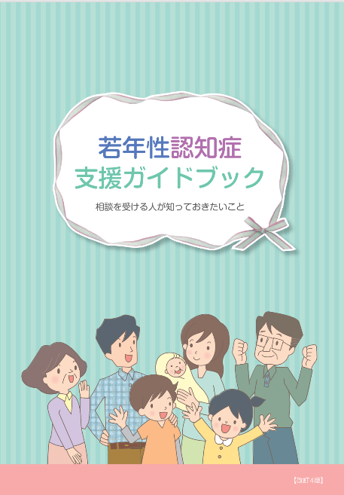

若年性認知症の人への支援
〔地域実践36〕
〇 若年性認知症は 高齢者の認知症とは年齢や置かれている環境が異なるため、本人や家族の心理状態・社会経済的状態に配慮が必要である。
〇 早期診断や早期治療、適切な支援や相談機関や支援機関へのつなぎなどが
医療従事者の役割である。
〇 若年性認知症支援のハンドブックの配布、都道府県ごとの専門相談窓口の設置や相談窓口への若年性認知症支援コーディネーターの配置、若年性認知症コールセンターの周知などが重要である。
専門職向け
本人・家族向け
【若年性認知症支援コーディネーターの役割】
・ 本人やその家族、職場等からの電話等による相談窓口
・ 適切な専門医療へのアクセスと継続の支援
・ 利用できる制度・サービスの情報提供
・ 関係機関との連絡調整
全国若年性認知症支援センター 若年性認知症コールセンター

Slide 38
若年性認知症の人への支援のネットワーク
〔地域実践37〕
「認知症総合戦略推進事業」 若年性認知症施策総合推進事業 （実施主体：都道府県・指定都市）
〈〈 相談（相談窓口） 〉〉
① 本人や家族との悩みの共有
② 同行受診を含む受診勧奨
③ 利用できる制度、サービスの
紹介や手続き支援
④ 本人、家族が交流できる居場所
づくり
〈〈 支援ネットワークづくり 〉〉
〇ワンストップの相談窓口の役割を
果たすため、医療・介護・福祉・
労働等の関係者による支援体制
（ネットワーク）の構築
〇ネットワークにおける情報共有、
ケース会議の開催、普及啓発等
〈〈 普及・啓発 〉〉
〇支援者・関係者への研修会の
開催等
〇企業や福祉施設等の理解を促進
するためのパンフレット作成など
これらの支援を一体的に行うために 若年性認知症支援コーディネーター を各都道府県に配置
若年性認知症の特性に配慮した就労・社会参加支援
❶ 若年性認知症の人との意見交換会の開催等を通じた若年性認知症の人のニーズ把握
❷ 若年性認知症の人やその家族が交流できる居場所づくり
❸ 産業医や事業主に対する若年性認知症の人の特性や就労についての周知
❹ 企業における就業上の措置等の適切な実施など治療と仕事の両立支援の取組の推進
❺ 若年性認知症の人がハローワークによる支援等が利用可能であることの周知 等
地域障害者
職業センター
企業
地域包括支援
センター
若年性認知症
自立支援ネットワーク
障害者就業・
生活支援センター
・職場復帰の訓練
・日常生活の支援
・財産の管理
・健康面の不安
ハローワークなど
行政機関
法テラス
相談
障害福祉サービス
介護サービス
若年性認知症支援
コーディネーター
医療機関

Slide 39
改正道路交通法と認知症
〔地域実践38〕
改正道路交通法 （平成29年3月12日施行）
● 75歳以上の高齢者が運転免許を更新する際には、認知機能検査を受検し、その結果によって、「高齢者講習」や「臨時適性検査 または 医師の診断書」が必要となる。
● 75歳以上で、一定の違反行為(基準行為)があった場合には、 臨時認知機能検査を受検し、その結果によって、「臨時高齢者講習」や「臨時適性検査 または 医師の診断書」が必要となる。
改正後の課題
● 正確な認知症診断や判定、自主返納後や運転中断後の生活の維持、症状の進行予防、社会的孤立などへの支援や連携が課題とされる。
※ 臨時適性検査の受検及び診断書の提出は、都道府県公安委員会より本人に対して通知・命令される。

Slide 40
養護者による高齢者虐待の現状
〔地域実践39〕
養護者による高齢者虐待の相談・通報件数と虐待判断件数の推移
○養護者による高齢者虐待は年々増加している
○被虐待高齢者に重度の認知症がある場合は「介護等放棄」を受ける割合が高い
○介護保険未申請・申請中・自立において、虐待の程度（深刻度）４・５の割合が高い
虐待の種類の割合
被虐待高齢者からみた虐待者の続柄
出典：厚生労働省「令和2年度「高齢者虐待の防止、高齢者の養護者に対する支援等に関する法律」 に基づく対応状況等に関する調査結果」

Slide 41
認知症支援を通じた地域作りに向けて
〔地域実践40〕
● 認知症は脳の疾患によって起こる。
● 早期発見・早期対応により、可逆性の疾患の治療
ができる。
● 進行性の疾患であっても、本人の症状（特に、
行動･心理症状）を緩和し、本人の苦痛や家族の
介護負担を軽減することが期待できる。
● 認知症の人が住み慣れた地域で安心して暮らす
ためには、本人と介護者を地域全体で支えていく
必要がある。

Slide 42
薬剤師認知症対応力向上研修
まとめ
〔地域実践41〕
● かかりつけ薬剤師は、認知症の人や家族の伴走者として支援していく姿勢が重要である。
● かかりつけ薬剤師には、認知症の人や家族の視点を重視した、医療・介護・地域の連携を担うつなぎ手としての活動が求められている。
● かかりつけ薬剤師には、認知症の人や家族に身近な多職種連携の一員としての役割が期待されている。
● 地域で開催される多職種合同研修、フォローアップ研修などへの積極的な参加や地域での啓発活動の継続などが望まれている。

